Slide 1
以肝功能异常为主要表现的红细胞生成性原卟啉病1例
首都医科大学附属北京地坛医院 综合科
段雪飞 马莉

Slide 2
目录
1
病例资料
2
诊治经过
3
文献复习
4
收获与启发

Slide 3
1
病例资料

Slide 4
37岁，女性，教师，黑龙江人
主诉：间断乏力、恶心、呕吐、尿黄5年，加重1月,于2018年2月22日首次就诊于我科
2013年3月服用戊酸雌二醇片后首次出现肝功能异常（见表1）；于当地医院诊断为“胆汁淤积性肝损伤 慢性乙型肝炎 贫血 过敏症”；异甘草酸镁、还原型谷胱甘肽、熊去氧胆酸、甲泼尼龙治疗后好转出院。
2014年12月服用复方胚肝铁胺片后肝功能异常。
2015年10月因拟行“试管婴儿术”服药（去氧孕烯炔雌醇片、黄体酮、维生素E）后肝功能异常。
2016年2月无明显诱因肝功能异常，在外院住院期间抗HEV阳性，行肝穿刺，诊断为“急性戊型病毒性肝炎、慢性乙型病毒性肝炎”，经保肝退黄治疗好转出院。
2016年6月、2017年1月无明显诱因反复出现肝功能异常。

Slide 5
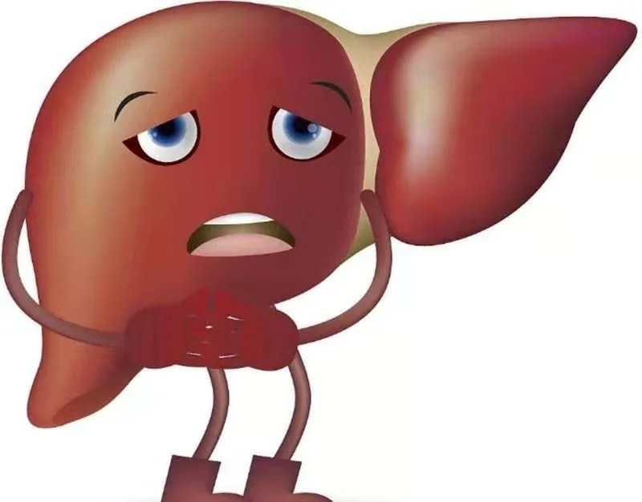
37岁，女性，教师，黑龙江人
主诉：间断乏力、恶心、呕吐、尿黄5年，加重1月,于2018年2月22日首次就诊于我科。
2017年12月
因计划行“试管婴儿术”用药（复合维生素
片、地屈孕酮片、黄体酮阴道缓释凝胶）后
再次乏力、恶心、呕吐加重，并出现尿黄、
皮肤巩膜黄染；
外院诊断“急性药物性肝损伤RUCAM 8分、慢性
乙型病毒性肝炎、轻度贫血”；
改善肝功能、对症治疗，患者肝功能恢复不理
想，于2018年2月22日来我院进一步诊治。

Slide 6
相关病史
既往史：非活动性HbsAg携带、宫外孕右侧卵巢切除、试管婴儿
术、腹股沟斜疝术、输血史。否认高血压、糖尿病史。
个人史：无疫区旅居史，否认吸烟饮酒史、不洁饮食史。紫外线
过敏。
家族史：家族中无类似疾病患者。

Slide 7
入院时体格检查
神志清楚，精神差，贫血貌
全身皮肤黏膜中度黄染，无皮疹，无瘀点、瘀斑，肝掌、
蜘蛛痣阴性，双侧巩膜重度黄染
腹部平坦，腹壁无静脉曲张；腹软，无抵抗，肝、脾肋下
未触及，Murphy氏征阴性，上腹部压痛，无反跳痛；肝区
叩痛阳性，移动性浊音阴性；肠鸣音正常
心肺及神经系统查体无异常

Slide 8
入院后辅助检查
血常规：WBC 6.25x10⁹/L，HGB 101g/L，PLT 265x10⁹/L
肝功能：ALT 109.4U/L，AST 107.8U/L，ALP 164.4U/L ，
GGT 1192.3U/L，TBIL 151.3umol/L，DBIL 107.7umol/L
凝血：PTA 104%
电解质、肾功能正常
HbsAg 752.89IU/Ml，HbeAg0.29S/CO，HbeAb0.06S/CO，
超敏HBV DNA未检测到（检测下限20 IU/ml）
甲、丙、丁、戊肝抗体、CMV-IgM、EBV-IgM阴性
自免肝谱全阴性
免疫球蛋白、铜蓝蛋白、铁蛋白正常

Slide 9
影像学检查
腹部超声示：肝实质回声偏粗，胆囊壁毛糙，胆汁
淤积，未见腹水。
腹部MRCP示：肝内外胆管未见明显扩张和狭窄，胆
囊泥沙样结石可能大。

Slide 10
2
诊治经过

Slide 11
初步诊断及治疗
结合病史、症状及辅助检查，延续既往诊断：
急性药物性肝损伤RUCAM 8分
非活动性HbsAg携者
轻度贫血
治疗：
给予异甘草酸镁、还原型谷胱甘肽、丁二磺酸腺苷
蛋氨酸治疗，肝功能好转（见表1）于2018年3月22
日出院，嘱其谨慎用药、定期复查。

Slide 12
病情变化
此后患者多次（2018-05-02、2018-12-20、2019-09-17）无明显诱因出现乏力、恶心、呕吐、肝功异常（见表1）入住我科。
表1 患者肝功能及贫血指标
日期 | ALT (U/L) | AST (U/L) | ALP (U/L) | GGT (U/L) | TBIL (umol/L) | DBIL (umol/L) | TP (g/L) | ALB (g/L) | HGB (g/L)
2013-03-12 当地首次发病 | 593.0 | 675.0 | 56.0 | 85.0 | 74.8 | 31.5 | 48.8 | 29.6 | 61
2018-02-26 我科首次住院 | 109.4 | 107.8 | 164.4 | 1192.3 | 151.3 | 107.7 | 64.4 | 40.8 | 101
2018-03-19 我科首次出院 | 55.5 | 59.7 | 166.9 | 742.4 | 40.2 | 26.8 | 60.0 | 37.7 | 104
2018-05-02 我科第2次住院 | 42.1 | 38.4 | 119.4 | 157.1 | 62.7 | 47.7 | 39.7 | 62.5 | 95
2018-12-20 我科第3次住院 | 49.1 | 27.4 | 98.8 | 144.3 | 18.4 | 7.0 | 63.2 | 39.0 | 105
2019-09-17 我科第4次住院 | 27.4 | 14.0 | 68.2 | 128.1 | 9.5 | 3.9 | 60.6 | 38.4 | 91
2020-09-21 我科第5次住院 | 64.9 | 33.4 | 63.4 | 63.8 | 17.8 | 7.0 | 68.8 | 42.6 | 102

Slide 13
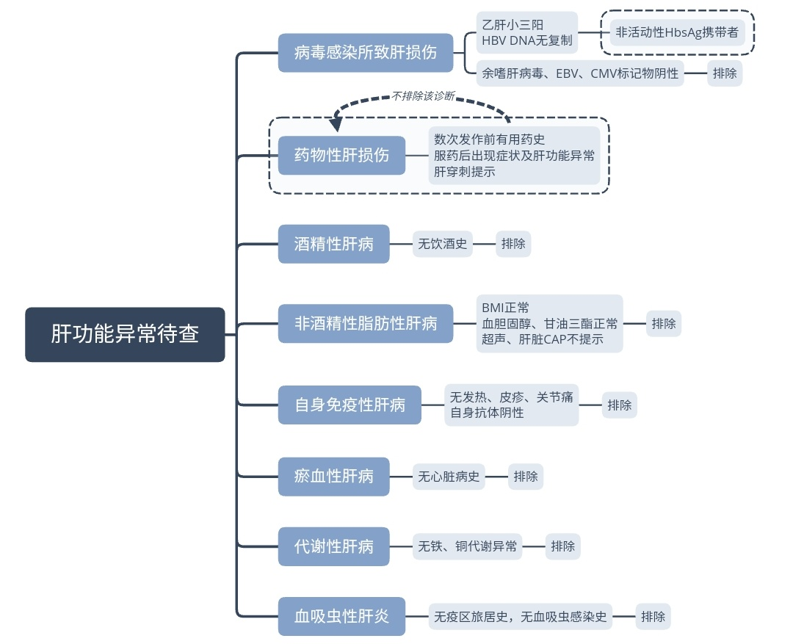
诊断思路

Slide 14
诊治经过
根据肝功能异常待查思路进行鉴别诊断，2018年12月第3次入住我科时，为明确诊断，再次行超声引导下肝穿刺，我院病理诊断为：1.慢性肝炎G2S1-2；2.药物性肝损伤。
考虑患者后期多次发生肝功能异常均无用药史，无法完全用药物性肝损伤解释，因此于2019年9月第4次住院时借阅外院及我院肝脏病理标本送中日友好医院王泰龄教授会诊。

Slide 15
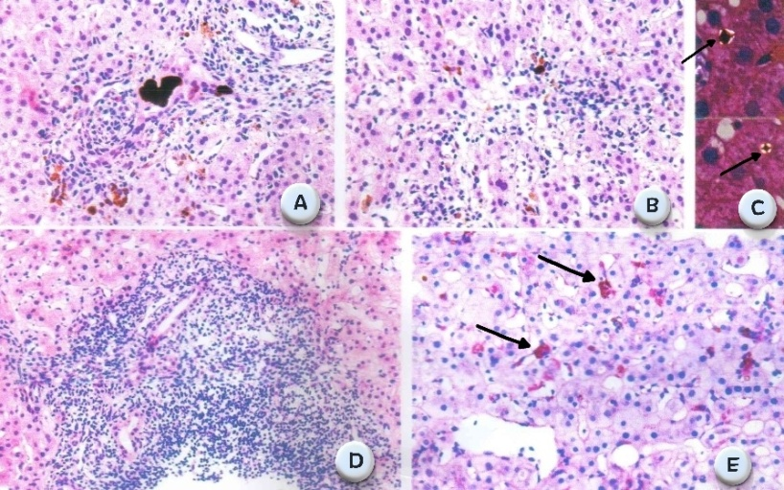
图A（2016年3月 HE染色 200×）切片内间质炎细胞浸润，小胆管腔内含“胆栓” 图B（2016年3月 HE染色 200×）可见少数血窦内“胆栓” 图C（2016年3月 HE染色 偏振光下 400×）可见Maltese cross，证实为原卟啉结晶 图D（2019年1月 HE染色200×）切片见小胆管上皮不整，呈嗜酸性变 图E（2019年1月 D-PAS染色 200×）多数“胆栓”见于扩张毛细胆管及活化Kuppfer细胞胞浆内， 偏振光下呈马耳他十字，证实为原卟啉结晶
肝穿刺病理活检
卟啉病

Slide 16
追问病史：
患者自幼光过敏。
2013年服戊酸雌二醇片后，出现面部、双手背疼痛、肿胀、发
红、脱皮，无明显起疱，伴肝功能异常，激素治疗好转。
2015年11月有日晒后面部红肿、发痒症状。
此后阳光下长期暴露后仍有脸肿、痒、痛等症状，注意避光则
皮肤症状少有出现，但仍有畏光表现。

Slide 17
进一步完善检查
网织红细胞 85.30×10^9/L，血红蛋白 98g/L，
平均红细胞体积 69.5fl
血清铁18μg/dl，铁饱和度4.1%，转铁蛋白饱和度4.0%
铁蛋白3ng/ml
红细胞游离原卟啉 14.8μg/g Hb，尿卟啉阴性，尿卟胆原阴性，
血浆游离血红蛋白 1.4 mg/dl

Slide 18
检测结果
基因检测
结果说明

Slide 19
确定诊断

Slide 20
进一步治疗及随访
治疗：
继续保肝、对症治疗
嘱患者避免光照，如有光敏表现，可口服β胡萝卜素。同时避免
饮酒、避孕药物、铁剂，定期监测肝功及乙肝相关指标
随访：
患者院外遵医嘱，规律服用水飞蓟宾胶囊保肝抗炎
2020年9月21日为全面复查第5次入住我科，肝功基本正常（见表1）

Slide 21
3
文献复习

Slide 22
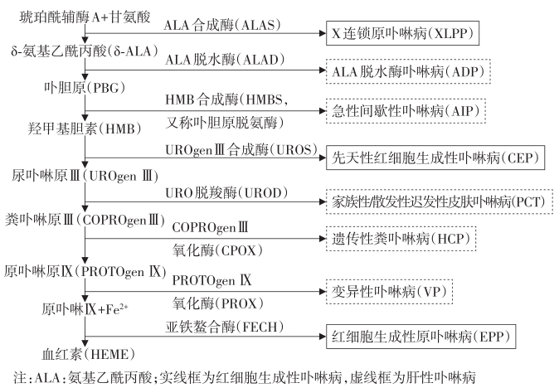
卟啉病
卟啉病 （Porphyria） 是由于血红素生物合成途径中的酶活性缺乏，引起卟啉或其前体和卟胆原浓度异常升高，并在组织中蓄积，造成细胞损伤而引起的一类代谢性疾病，属罕见病。
卟啉病分类及机制

Slide 23
红细胞生成性原卟啉病
红细胞生成性原卟啉病（EPP）的发生是由于血红素合成中FECH基因突变所致，是一种常染色体显性遗传性疾病。EPP属于红细胞生成性、慢性皮肤型卟啉病。
EPP患病率为5.0/百万（英国）-13.3/百万（荷兰）。中国暂无流行病学资料。卟啉病患者并发肝胆系统受累发生率不到5%，更为罕见。

Slide 24
患者光过敏、肝损伤、贫血的发生机制
FECH活性降低，原卟啉Ⅸ不能经其转化，从而在肝脏、皮肤、红细胞和其他组织中积累。
①原卟啉蓄积于肝脏时，阻碍胆汁排泄，引起胆汁淤积、胆结石的形成；另外，原卟啉诱发氧化应激反应使肝细胞肿胀变性，引发肝损伤继而进展为肝硬化等终末期肝病。
②原卟啉进入皮肤，暴露在光下生成氧自由基，活性氧增加通过补体系统激活和肥大细胞脱颗粒导致内皮细胞光损伤，最终导致血管活性介质的产生和急性炎症，产生光敏性。
③EPP可导致缺铁。缺铁后易出现贫血表现。但补铁往往会导致EPP患者光毒性的加剧。

Slide 25
EPP诊断依据
符合以下三条即可诊断EPP：
①光敏性，其特征是日晒后皮肤疼痛、烧灼感而无大疱；
②EPP患者血浆荧光峰值在接近634nm波长处；
③红细胞内原卟啉增高，而尿卟啉正常。
若条件允许，可完善基因测序和患者家族基因谱系调查，以便更进一步确认EPP诊断。
同时进一步完善贫血、肝脏损伤、胆道结石、骨质疏松等相关检查，明确EPP继发的其他表现。

Slide 26
治疗
以防晒避光为主
避免可能诱发或加重病情的因素，如烟草、酒精、铁剂、雌激素等
光毒性发生时可服用激素或抗组胺药控制肿胀、用NSAIDS或阿片类
药物镇痛
采用药物治疗，包括：β‑胡萝卜素、阿法诺肽、羟氯喹等，还可输
注氯高铁血红素以及补充葡萄糖以抑制ALA合成酶以缓解急性发作
合并肝损害者对症治疗，严重者可以行人工肝或肝移植
异基因造血干细胞移植可能是EPP唯一的根治方法

Slide 27
4
收获与启发

Slide 28
EPP是一种由遗传基因异常所致的罕见病，可表现为皮肤、肝胆、血液等多个系统损害。
以肝病为主要表现的EPP极为罕见，临床上容易漏诊、误诊。
肝病科医生接诊不明原因肝病患者时，应留意其是否有光敏感表现，如有应尽早考虑检测红细胞内游离原卟啉，并完善基因检测
有光过敏的肝功能异常患者行肝穿刺病理检查时，建议增加偏振光检查
肝病科与病理科、血液科沟通，加强多学科协作

Slide 29
感谢观看
THANK YOU

